Slide 1

Vzdelávací kurz pre odborných poradcov ÚPSVaR
MIESTO
DÁTUM KONANIA
Notes:
V tejto úvodnej prezentácii si povieme o čom bude tento kurz, aká bude metóda práce.

Slide 2
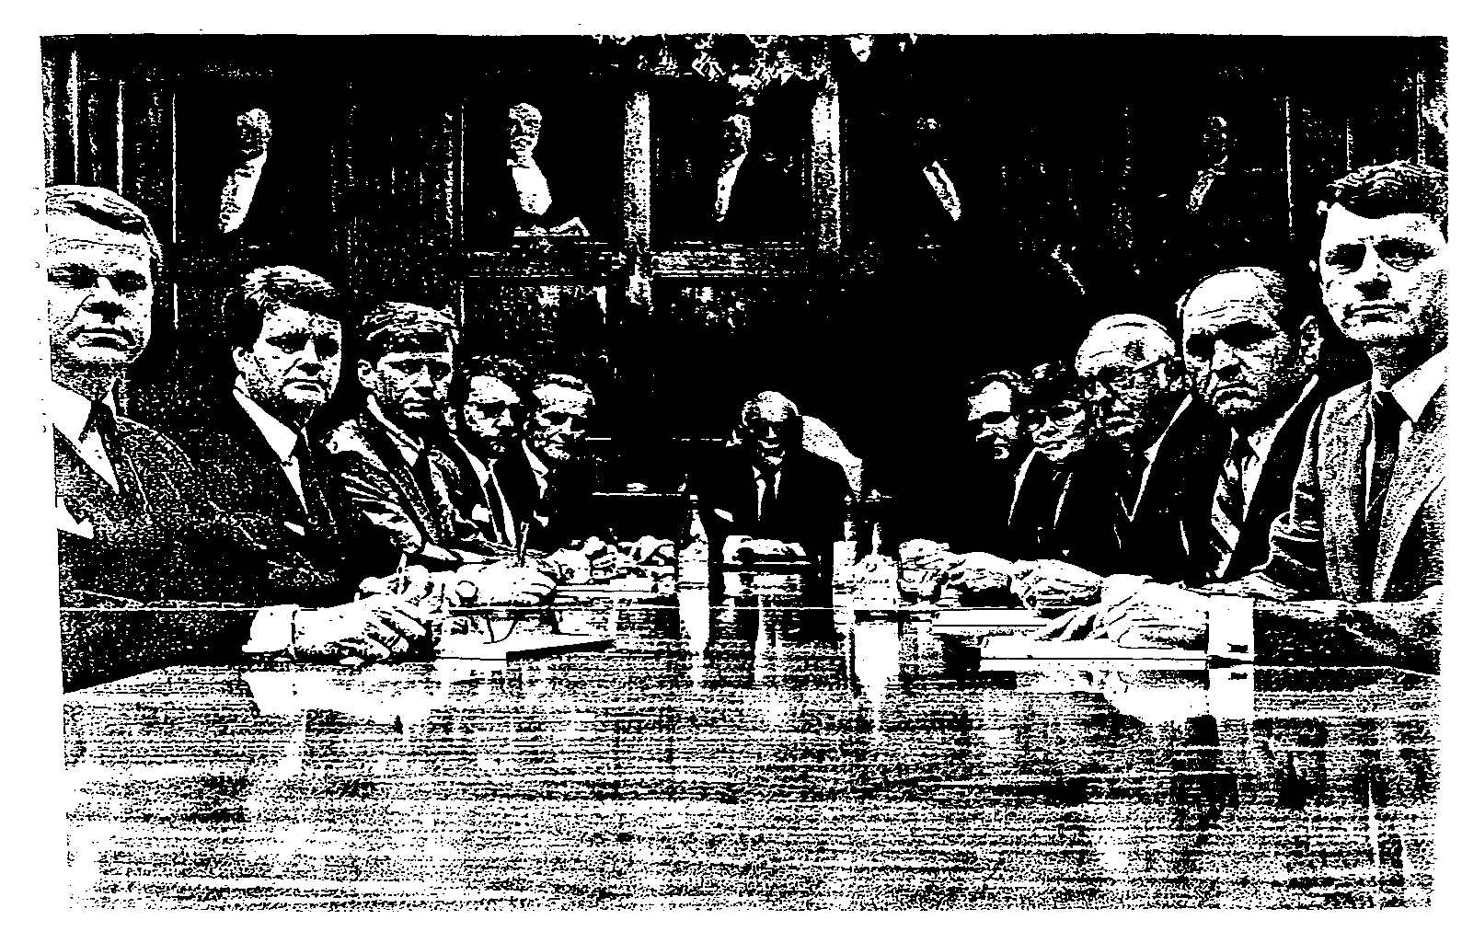
Notes:
Čo tu vidíte?

Slide 3
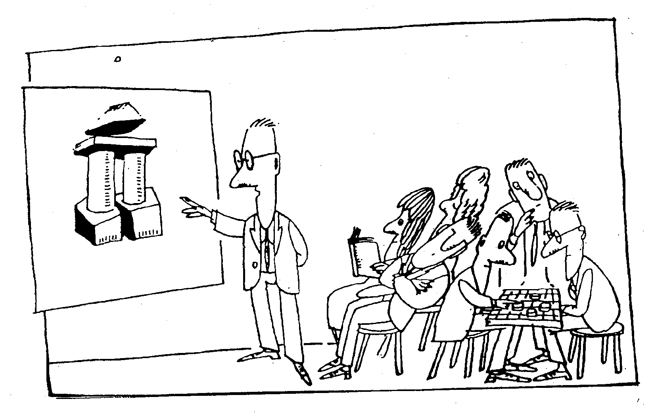
Notes:
Čo tu vidíte?
Školská jednosmerná komunikácia, prednáška. Nikto nedáva pozor. Takto to nebude.

Slide 4
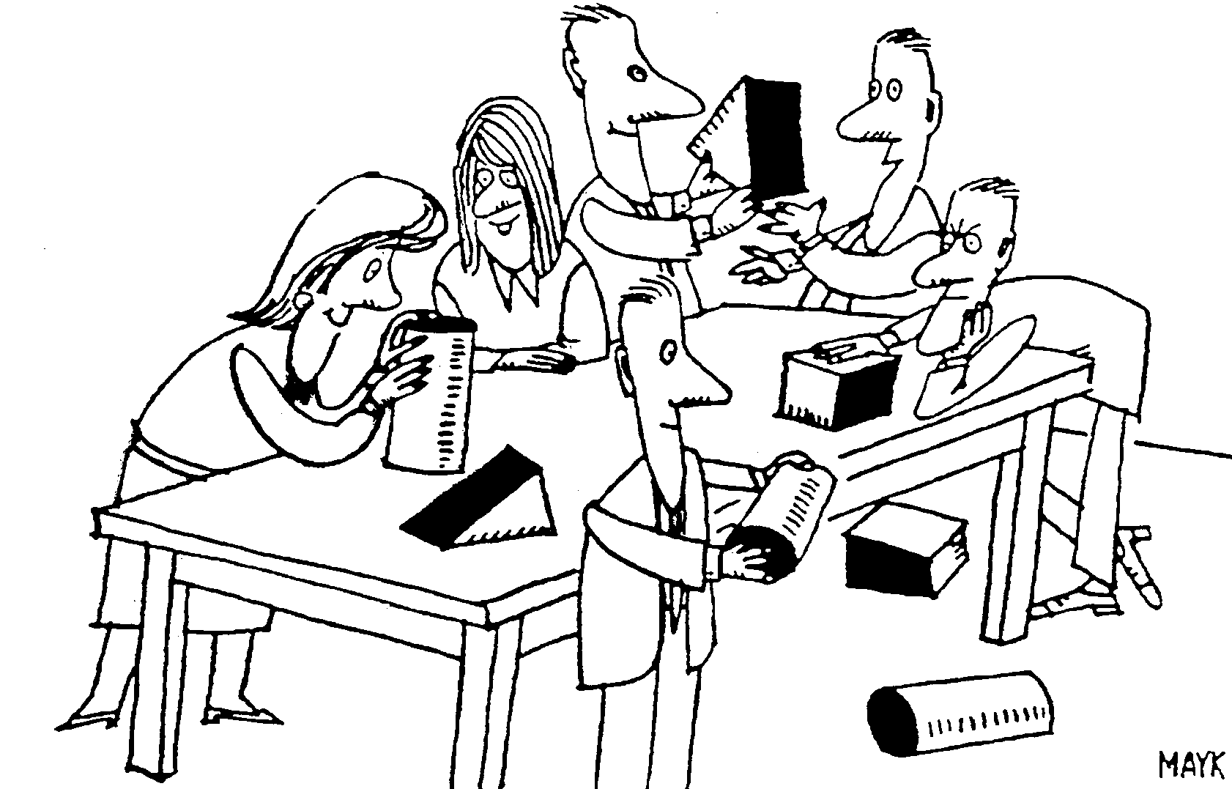
Notes:
Čo tu vidíte?
Ľudia majú možnosť niečo si vyskúšať. Aj na našom kurze to tak bude.

Slide 5
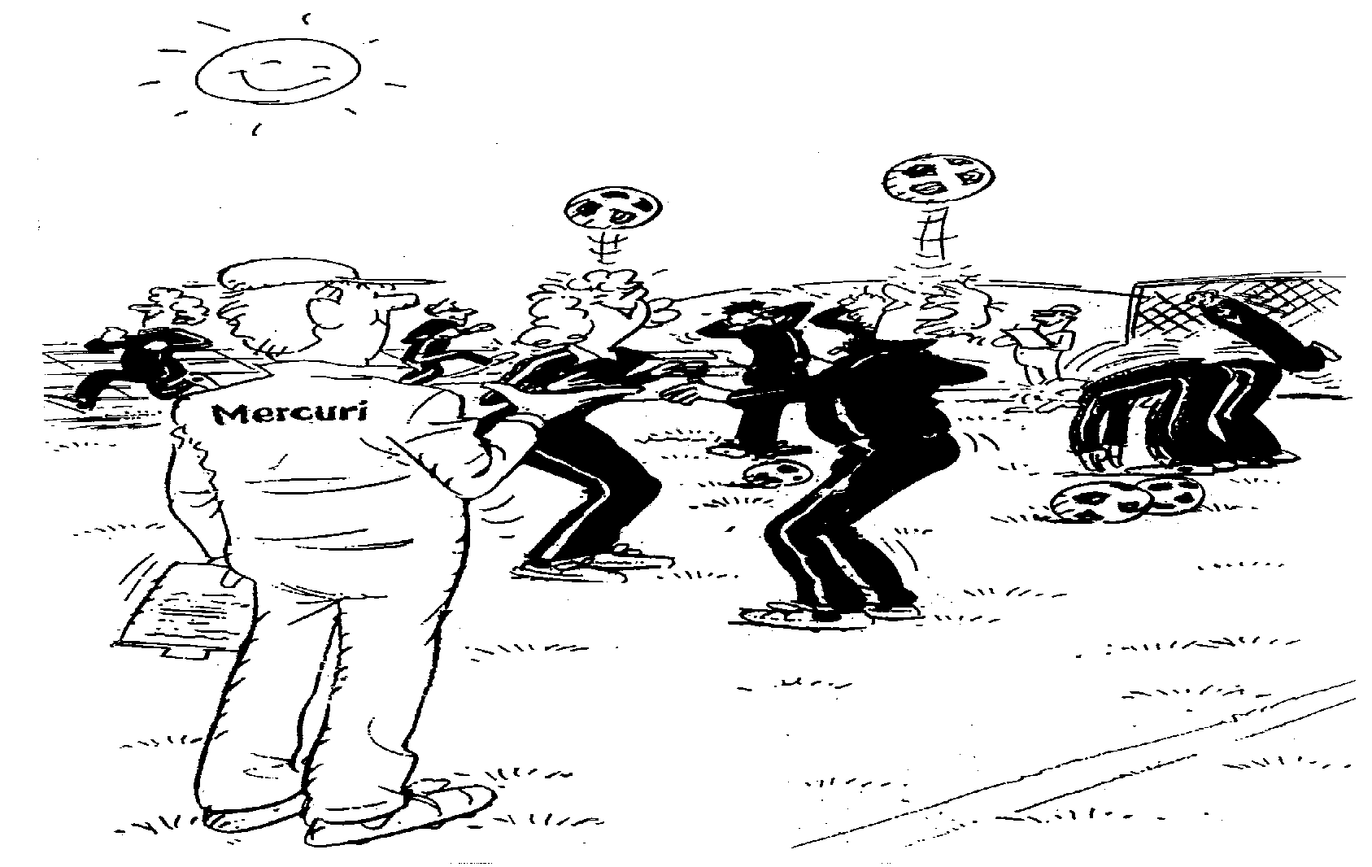
Notes:
Čo tu vidíte? Jeden tréner a futbalisti. Naša rola je byť trénerom, ktorí to tu koordinujú tak, aby sme sa spoločne čo najviac naučili.

Slide 6
VÝSKUM HARVARDSKEJ UNIVERZITY
Slovné vnemy:
100 % bolo to, čo chcel rečník povedať
Asi 80% povedal
Asi 60% poslucháči počuli
Asi 40% si pamätali po 3 hodinách
Asi 15% si pamätali po 3 dňoch
Asi 0-15% si pamätali po 3 mesiacoch
Slovné + vizuálne vnemy:
Asi 60% si pamätali po 3 dňoch
Asi 40-50% si pamätali po 3 mesiacoch
Slovné + vizuálne vnemy + poznámky:
Asi 80% si pamätali po 3 dňoch
Asi 60-70% si pamätali po 3 mesiacoch

Slide 7
NIXON
Viem, že ste presvedčení,
že rozumiete tomu, čo si myslíte,
že som povedal, ale nie som si istý,
či si uvedomujete, že to, čo ste počuli,
nie je to, čo som myslel.

